Slide 1
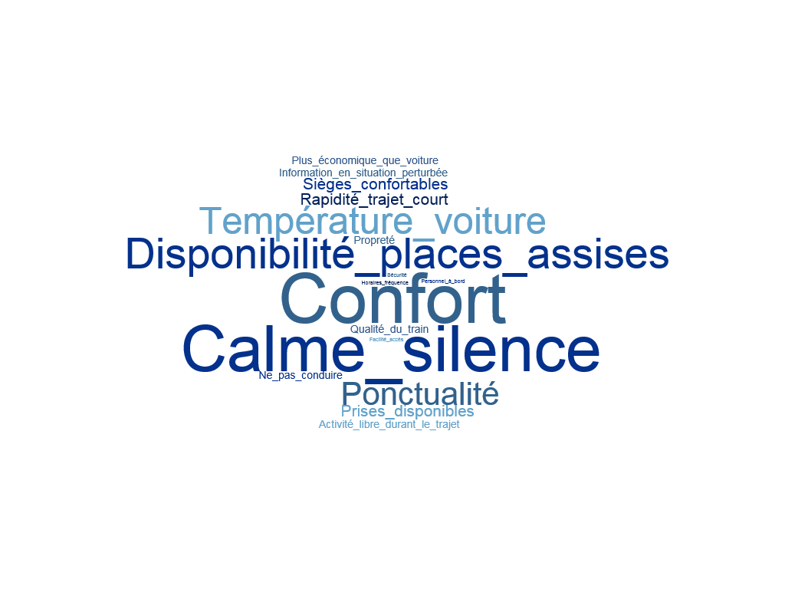
Nuage de mots – TER Ligne Elbeuf – Yvetot – positif
Base réponses : 58p

Slide 2
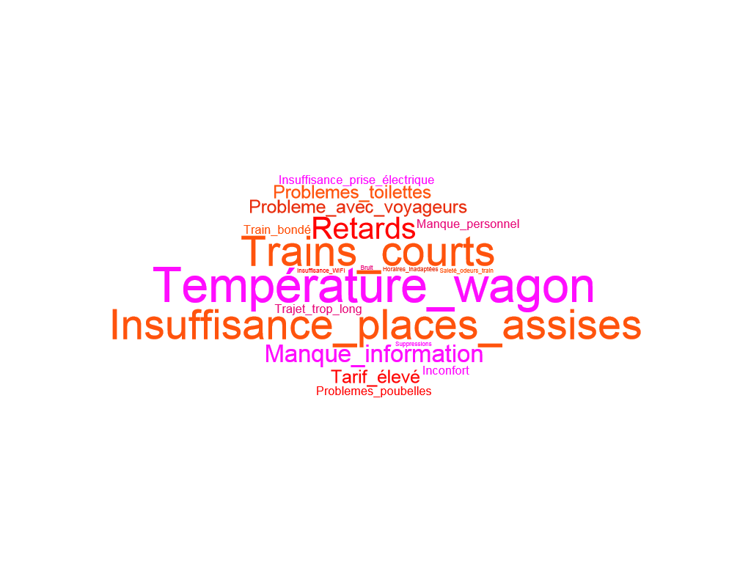
Nuage de mots – TER Ligne Elbeuf – Yvetot – négatif
Base réponses : 51p

